Slide 1

Technologies mobiles : effet de mode ou réelle plus-value pédagogique?

Slide 2
Technologies mobiles et apprentissage
Le Mobile Learning
    Le Mobile Learning c’est « tout apprentissage qui se fait à l’aide d’appareils mobiles » (Quinn, 2000).
    Mais c’est aussi « (…) l’acquisition de toute connaissance et habileté à l’aide des technologies mobiles, peu importe le lieu ou le temps, entraînant un changement de comportement » (Geddes, 2004)
    Différents termes
      Mobile Learning (M-Learning)
      Ubiquitous Learning (U-Learning)
      Handheld Learning
      Apprentissage nomade
      Pédagogie embarquée
Notes:
Le Mobile Learning, c’est tout apprentissage qui se fait à l’aide d’appareils mobiles (Quinn, 2000). S.J. Geddes (2004) raffine le concept en le définissant comme « l’acquisition de toute connaissance et habileté à l’aide des technologies mobiles, peu importe le lieu ou le temps, entraînant un changement de comportement ».
Le M-Learning est une notion très récente qui permet de délivrer des formations à distance sur d’autres supports que les postes informatiques. Ainsi, grâce aux nombreuses applications développées, l’apprenant peut poursuivre sa formation où qu’il soit grâce à un appareil mobile (on en distingue plusieurs) :

Slide 3
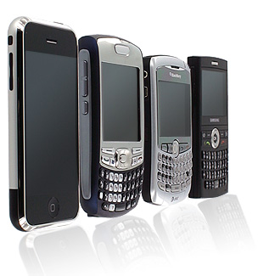
Technologies mobiles et apprentissage
Smartphones
Notes:
Appareils mobiles
Smartphone : téléphone mobile intelligent qui permet entre autre de naviguer sur le net

Slide 4
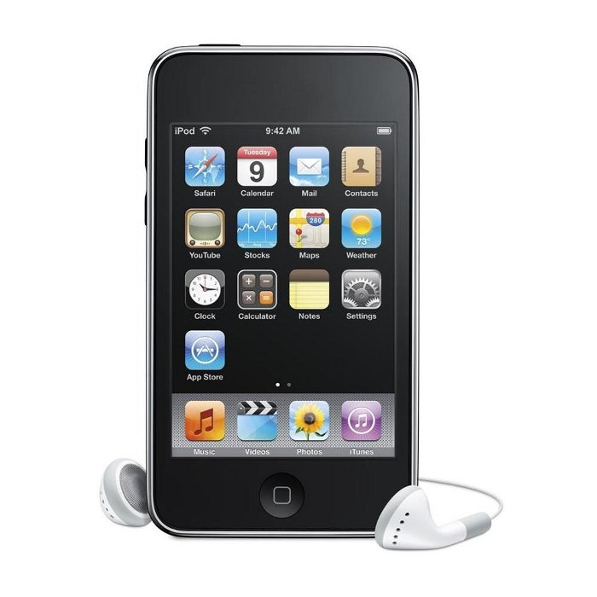
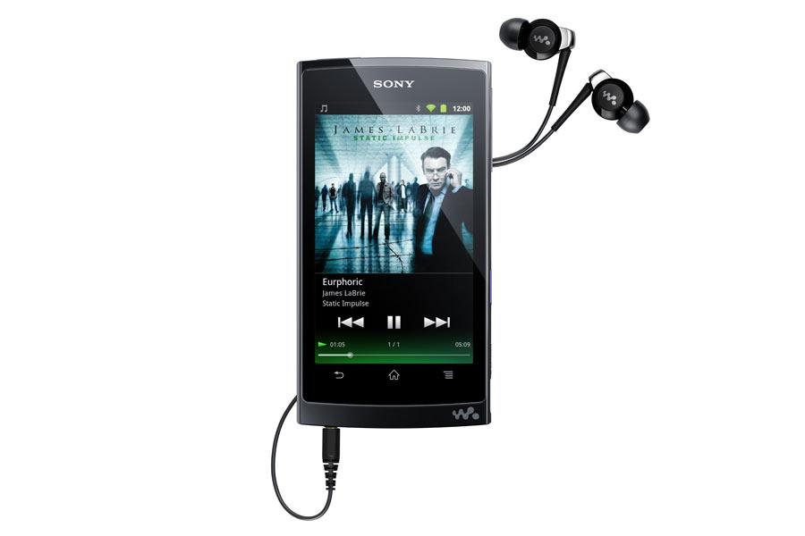
Technologies mobiles et apprentissage
Lecteurs multimédias
Notes:
Appareils mobiles
Lecteur multimédia (ex : IPod) Un lecteur multimédia est un périphérique ou une application qui permet de restituer des données visuelles et auditives. Les données multimédia sont visualisées sur une surface réceptrice (écran,Projecteur) et écoutées par des haut-parleurs (enceintes) et parfois interactive par l'utilisation d'une surface de contrôle (clavier, souris, stylo).

Slide 5
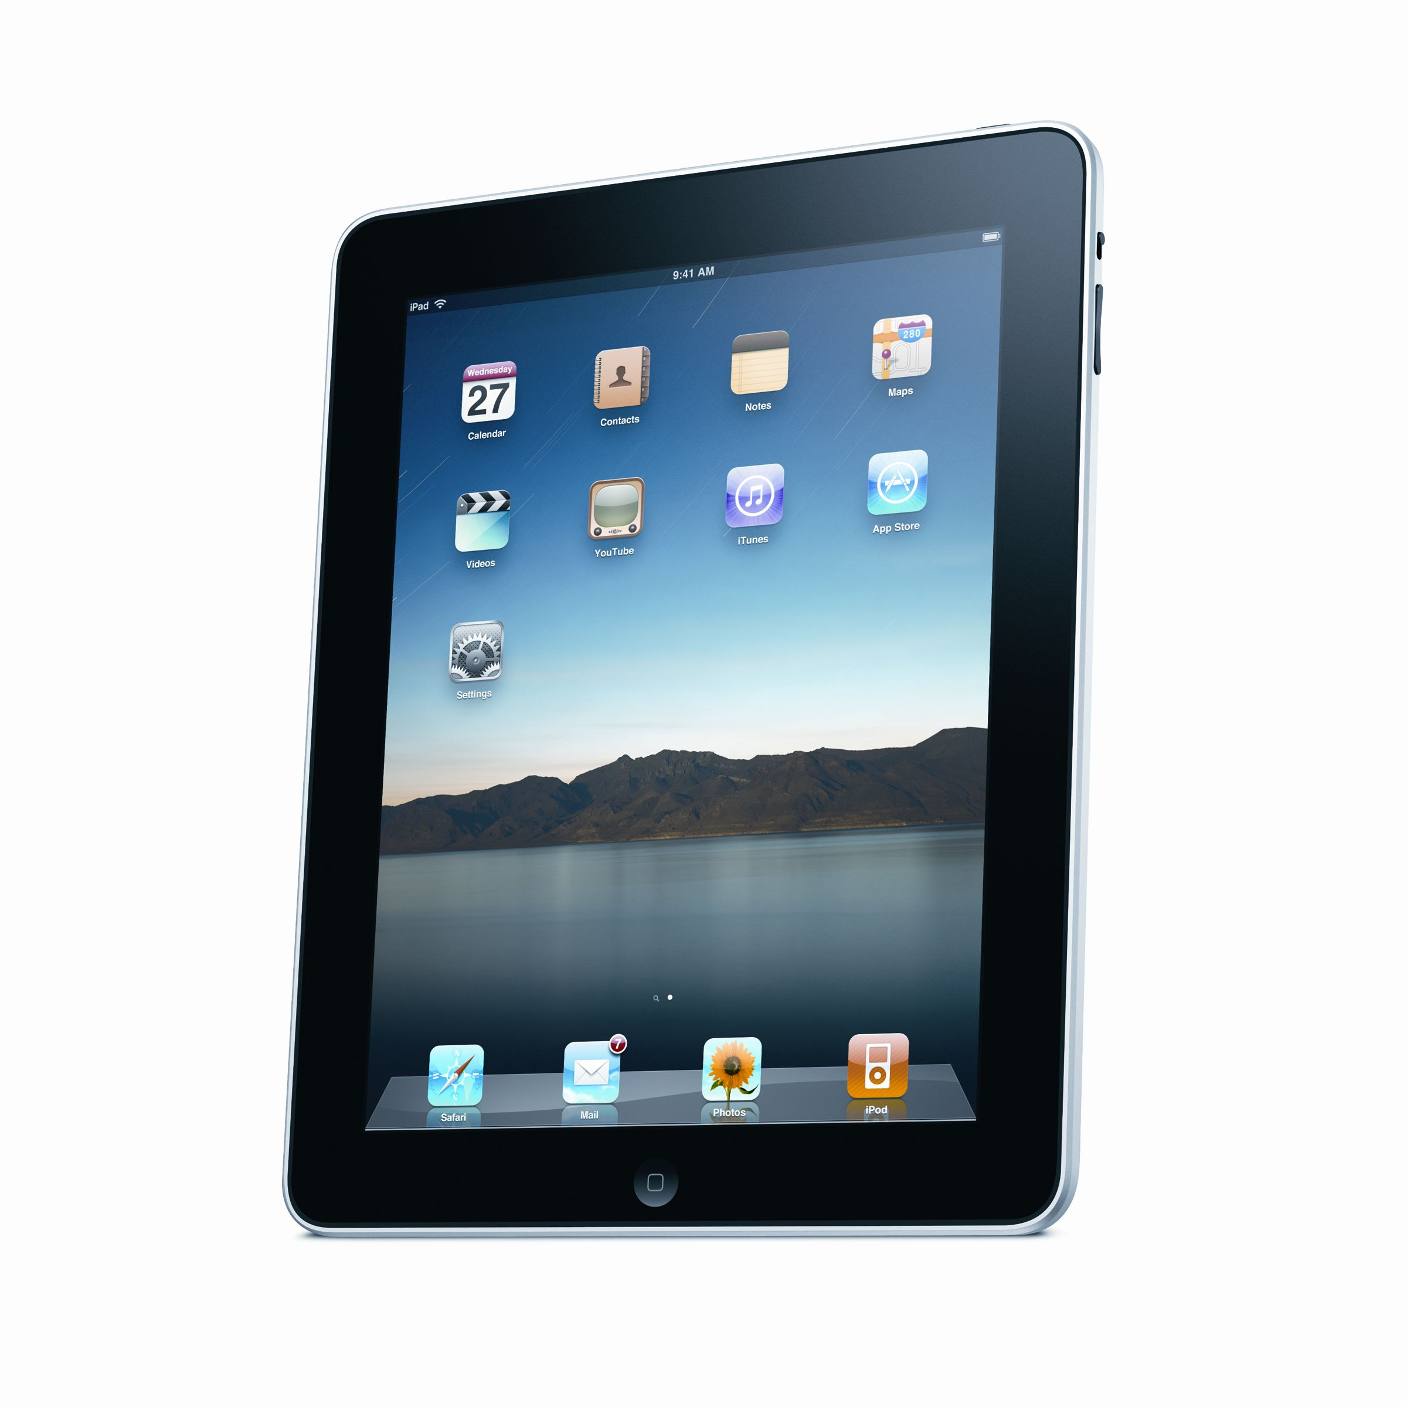
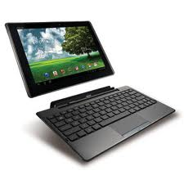
Technologies mobiles et apprentissage
Tablettes tactiles
Notes:
Appareils mobiles
Tablette tactile/tablette numérique (ex : Ipad)

Slide 6
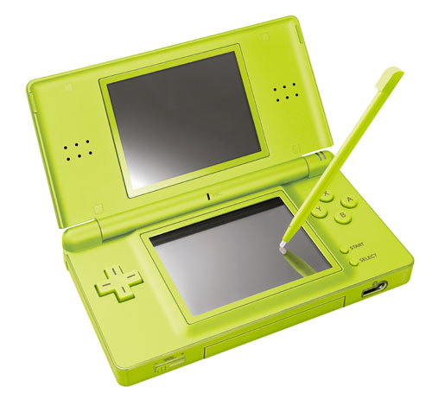
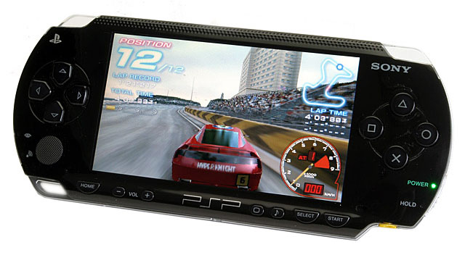
Technologies mobiles et apprentissage
Consoles de jeu
Notes:
Appareils mobiles
Console de jeu portable

Slide 7
Technologies mobiles et apprentissage
Le Mobile Learning
    Les 3 phases de M. Sharples (Pachler, Bachmair & Cook, 2010)
      1. Questionnement sur les outils - « push learning »
                Projet « Learning2go » (Angleterre)
      2. Apprentissages « hors classe»
                Projet « Skattjakt Treasurehunt » (Suède)
      3. Mobilité des apprenants en tant que collectif
                Projet « Contsens » (Europe)
    Ce processus n’est pas diachronique !
Notes:
Selon Mike Sharples, la courte histoire du mobile learning se décompose en trois phases : une première phase focalisée sur les outils, une deuxième sur les apprentissages hors les murs, et une troisième sur la mobilité des apprenants (Pachler, Bachmair & Cook, 2010).
La première phase
initiée au milieu des années 1990, est caractérisée par des questionnements sur les outils qui peuvent être utilisés en contexte d'enseignement ou de formation, en particulier les PDA, les ordinateurs portables et les téléphones mobiles. Dans cette perspective, les outils sont considérés comme des réceptacles pour stocker et transporter avec soi des ressources multimédias. Le terme de push learning est parfois utilisé.
Le programme BBC Bitesize4 par exemple, qui offre, via une plateforme Web, des contenus à télécharger pour réviser le certificat de fin d'études secondaires (GCSE) en Angleterre, permet cette distribution de contenus. C’est aussi l’approche développée par Apple avec son réservoir de contenus universitaires iTunes-u5, auquel les universités françaises commencent à adhérer. Ce mode de distribution / réception est soutenu, peu ou prou, par une production d'objets d'apprentissage réutilisables (reusable learning objects ou RLO) qui peuvent être lus ou écoutés sur des supports mobiles, au-delà de la simple réalisation de fichiers mp3 ou mp4. Le Centre d'excellence RLO-CETL6, basé à la London Metropolitan University, a fait de cette production le cœur de ses activités. Le projet Learning2go7 en Angleterre, primé en 2008, illustre bien cette première phase ; élèves et enseignants y sont ainsi systématiquement équipés d'un même outil pendant un an.
La deuxième phase
se concentre sur les potentialités en termes d'apprentissage en contexte, essentiellement à l'extérieur de l'espace physique délimité par les murs de la classe ou de l'école. Il s'agit dès lors pour les apprenants, non pas d'être simplement destinataires de contenus formatés, mais d'agir ou plutôt de réagir dans un contexte extérieur, qu'il s'agisse d'un voyage d'études, ou d'une sortie scolaire telle que la visite d'un musée. L'outil embarque potentiellement un ensemble de fonctionnalités combinant capture, stockage, partage, et communique avec une plateforme distante (un site Web) permettant les échanges et la mutualisation.
L'environnement physique devient ici signifiant et des informations liées à la géolocalisation sont potentiellement disponibles. Représentatif de cette phase, le projet européen MobiLearn8 (2002-05) a joué un rôle clé dans l'appréhension théorique du mobile learning. Les projets de type « chasse au trésor », tel que le projet suédois Skattjakt Treasurehunt9 qui conduit les apprenants sur un campus universitaire, avec des jeux de questions réponses permettant de cumuler les indices, entrent également dans cette catégorie.
Dans la troisième phase
les projets se focalisent sur la mobilité des apprenants en tant que collectif. Le focus n'est ni sur les outils utilisés par les individus, ni sur les activités des individus, mais sur la mobilité du groupe social : l'espace physique de mobilité est enrichi virtuellement grâce à la visualisation d'informations complémentaires, permettant d'appréhender l'espace autrement, voire même transformant cet espace ; s'y ajoutent, par exemple, des enregistrements audio ou vidéo, à exploiter ou non au fur et à mesure des déplacements, ou bien encore des informations relatives au positionnement des membres de son réseau social; s'y surajoutent également des informations totalement virtuelles, simplement basées sur la structure de l'espace réel qui devient alors un simple prétexte. Ici, mondes réels et mondes virtuels fusionnent pour créer de nouveaux environnements où les objets physiques et numériques co-existent et interagissent en temps réel. Ces affordances, étroitement liées aux fonctions de géolocalisation, sont qualifiées en anglais par les termes mixed reality learning, context-sensitive learning ou ambient learning. Les projets MyArtSpace10 en Angleterre, ou Mobile Augmented Reality Applications (MARA)11 en
Finlande ou bien encore le projet européen Contsens12 sont représentatifs de cette troisième phase.
Ce découpage en trois phases, ne doit cependant pas être compris comme un processus diachronique qui signifierait que les projets pédagogiques de la phase 3 sont plus avancés que ceux de la phase 1. Les situations d'apprentissage sont fortement contextualisées et les logiques qui les sous-tendent sont hybrides, ne serait-ce que parce que la fourniture de contenus, propres à la phase 1, est également présente dans les deux autres phases. En outre, tous les projets sollicitant une approche « mobile » n'ont pas vocation à toucher les milieux éducatifs selon la même fréquence, ni la même intensité. L'organisation d'une sortie scolaire reste exceptionnelle, l'avènement des technologies mobiles n'y changera rien. La conception d'une plateforme collaborative permettant aux apprenants de travailler avec les contenus capturés ne peut relever de la responsabilité du seul enseignant. La plateforme MoULe13 (Mobile and Ubiquitous Learning), récompensée à la conférence mLearn 2009, répond partiellement à ce besoin de collaboration. La question du modèle économique n'est pas non plus anodine : équiper une classe, une école, avec un outil quel qu'il soit, a nécessairement un coût, et ce coût ne peut être supporté uniquement par les familles, ni même par les collectivités.
C'est donc tout naturellement sur la distribution de contenus, d'une part, et sur l'usage des technologies mobiles dans la classe, voire dans l'établissement d'enseignement, d'autre part, que se concentrent l'essentiel des expérimentations menées par les enseignants. Un récent ouvrage canadien publié sous la direction de Mohamed Ally rend compte de quelques-unes de ces expérimentations déployées de part et d'autre de l'Atlantique (Ally, 2009).

Slide 8
Technologies mobiles : panorama d’usages
*Étude de l’agence « Seven » (2011)
Notes:
Une étude récente menée par l’agence SEVEN révèle les derniers chiffres sur les utilisateurs d’Ipad et leurs usages. Cette étude à été réalisée sur 1007 possesseurs d’Ipad au Royaume-Uni.
Pour quels usages?
Source SEVEN → Agence de contenus stratégiques basée à Londres. Ils créent des magasines sur Ipad et imprimés, des sites webs, des applications et des campagnes e-mail.

Slide 9
Technologies mobiles : panorama d’usages
  Le mobile-learning peut prendre plusieurs formes :
    Documents texte
    Vidéos/images
    Pistes audio
    Programmes de formation
Notes:
En tant qu’outils de formation à distance, le m-learning peut prendre plusieurs formes :
Documents texte compatibles sur supports nomades
Vidéos sur téléphone portable ou tablette
Pistes audio téléchargeables sur un « baladeur »
Programmes de formations complètes adaptées à des terminaux mobiles comme des tablettes

Slide 10
Technologies mobiles : panorama d’usages
  Concernant l’apprentissage scolaire :
    Géographie
    Français
    Langues étrangères
    Langues mortes (latin, grec…)
    Mathématiques
    Arts plastiques
    Musique
    Histoire
    …
Notes:
De plus en plus de formations/applications sont disponibles sur support mobile, mais ce type de formation en est encore à ses débuts.

Slide 11
Technologies mobiles : où en est la recherche?
  Conscience de l’adoption rapide et massive de ces technologies
    Téléphone mobile : premier média dans le monde
      → 4 milliards d’abonnements (Ahonen,2010)
    Prédiction 2020 : la majorité des internautes se connecteront via une technologie mobile (Rainie & Anderson, 2008)
  la sphère éducative n’est pas en reste !
    OCDE
Notes:
Conscience de l’adoption rapide et massive de ces technologies
Téléphones portables, smartphones, tablettes → Autant d’outils qui qui font partie de notre quotidien. D’ailleurs, certains exercices de prospective ne laissent en effet aucun doute sur l'adoption rapide et massive de ces technologies mobiles, tant dans la vie courante qu'en contexte professionnel.
→ D'autres études rappellent la place inédite occupée par le téléphone mobile, devenu en l'espace d'une dizaine d'années le premier média dans le monde. D'après Tomi Ahonen, spécialiste des médias mobiles, on dénombre aujourd'hui 4 milliards d'abonnements au téléphone mobile, contre 480 millions de quotidiens distribués chaque jour, 1,5 milliards de télévisions et 3,9 milliards de radios FM (Ahonen, 2010).
→ Dans sa 3e édition, l'étude The Future of Internet publiée par l'observatoire Pew internet & American life project, fin 2008, prédit que d'ici à 2020 la majorité des internautes se connecteront d'abord à l'Internet via une technologie mobile (Rainie & Anderson, 2008).
La sphère éducative n’est pas en reste
La sphère éducative n'est pas en reste. Depuis plus de 40 ans, le Centre pour la recherche et l’innovation dans l’enseignement3 (CERI) à l’OCDE cherche, à travers ses analyses prospectives, à identifier et encourager les innovations en éducation. Les TIC y tiennent historiquement une place de choix, avec par exemple des programmes tels que « l’école de demain» (Schooling for tomorrow) et «les apprenants du nouveau millénaire» (New millenium learners), au sein desquels les perspectives offertes par les technologies mobiles sont examinées avec attention. Depuis 2006, les rapports annuels des experts internationaux du New Media Consortium (NMC) témoignent également d'un intérêt constant pour ces technologies : dans la livraison 2009, ils estiment leur inscription dans les usages éducatifs courants imminente pour l'enseignement supérieur (moins de deux ans), alors que leur intégration dans l'enseignement secondaire nécessiterait deux à trois ans tout au plus (Johnson et al., 2009a et b).
Quels que soient les scénarios élaborés, les liens entre l’environnement et la technologie tendent à se fluidifier ; l’informatique devient diffuse, pervasive, ubiquitaire, elle utilise des réseaux sans fil, rend les objets mobiles de plus en plus intelligents, s’incarne dans des objets du quotidien, etc.
Les travaux menés dans le cadre du Sommet mondial de la société de l’information (SMSI) sous l’égide de l’Unesco, ainsi que les réflexions sur les compétences à acquérir à l’école et sur la formation des enseignants, développées notamment là encore par l’Unesco et par l’OCDE, soulignent tous l’importance d’inscrire les usages des technologies dans les systèmes éducatifs.

Slide 12
Technologies mobiles : où en est la recherche?
  Foisonnante d’un point de vue expérimental
  Peu structurée concernant son ancrage conceptuel
  Conférences organisées autour :
    Des outils et des infrastructures
      Les conférences IMCL (Interactive Mobile & Computer Learning)
    De leurs usages et des pratiques pédagogiques
      Les conférences mLearn
  Lieux d’échanges transnationaux
    Europe
      Le projet Motill (Mobile Technologies in Lifelong Learning)
    Continent nord américain
      Communauté d’intérêt autour de « l’ubiquitous learning »
Notes:
Point de vue expérimental et encrage conceptuel
Si l’avènement des technologies mobiles n’est plus un phénomène tout à fait récent, la recherche sur les apprentissages nomades, bien que foisonnante sur un plan purement expérimental, demeure peu structurée et son ancrage conceptuel fragile.
Le nombre de micro-projets orientés mobile learning semble évoluer rapidement, et témoigne d'un réel dynamisme expérimental, mais d’une faible transférabilité. Sur un plan académique, le champ reste, à la fin de cette première décennie du XXIe siècle, marqué par une forte dispersion, même si les rendez-vous annuels qui s'installent petit à petit dans le paysage contribuent très nettement à sa structuration et si les acteurs, quels qu'ils soient, tendent à créer progressivement des espaces nouveaux pour mettre en commun leurs réflexions et leurs pratiques.
Au-delà des initiatives plus ou moins individuelles des enseignants qui prennent le risque de bouleverser leur enseignement, au-delà des retours d’expérience variés qui tendent à se multiplier, c'est donc la question du cadre conceptuel qui est omniprésente, comme en témoigne un certain nombre de publications récentes (Tétard, Patokorpi et Carlsson, 2008 ; Vavoula, Pachler & Kukulska-Hulme, 2009 ; Pachler, Bachmair & Cook, 2010). Le bricolage pédagogique, tel que conceptualisé par Philippe Perrenoud, amenant les enseignants à combiner planification de l’activité et stratégies d’ajustement, semble prévaloir dans les analyses de pratiques disponibles. Cette prévalence fragilise d’autant le travail des chercheurs, qu’il s’exerce sur un objet peu stabilisé (et peu enclin à le devenir), dans un champ encore faiblement structuré (Godinet & Moiraud, 2007).
Nombreuses rencontres
Même si l’une n’exclut pas l’autre, les conférences qui s’installent dans le paysage académique international, peuvent être ventilées selon deux approches
La première – historiquement – est plutôt centrée sur les systèmes de télécommunications et les outils, tandis que la seconde s’intéresse en priorité aux usages et aux pratiques pédagogiques. Dans les milieux francophones, le thème est progressivement introduit dans les principales conférences existantes.
Outils et infrastructures
Conférences WMUTE - Wireless Mobile and Ubiquitous Technology in Education (IEEE)14
Depuis 2008, le format de cette manifestation organisée par la division éducation de l’IEEE (Institute of Electrical and Electronics Engineers) a évolué, passant d’un symposium annuel (Workshop on Wireless and Mobile Technologies in Education) à une conférence internationale bi-annuelle. L’affiliation à l’IEEE se traduit par une prédominance des perspectives techniques dans les interventions, avec une large part dédiée aux développements informatiques et une présence importante de chercheurs originaires des pays anglo-saxons et d’Asie.
Conférences IMCL - Interactive Mobile and Computer Aided Learning (IAOE)15
Ces conférences se sont appuyées au départ sur un collectif composé par l'université technologique Princesse Sumaya en Jordanie, l'université des sciences appliquées de Carinthie en Autriche et l'Institut royal de technologie de Stockholm en Suède. Après quatre éditions en Jordanie, la conférence IMCL 2010 est passée sous la houlette de l’International Association of Online Engineering (IAOE) et s’est adossée à la conférence ICL (Interactive Computer Aided Learning), également organisée par l’IAOE. Ces conférences se proposent d’explorer le développement des technologies mobiles dans différents contextes, et d’analyser les enjeux pour l’éducation, les entreprises, les gouvernements et plus globalement la société.
2. Usages et pratiques pédagogiques
→ mLearn
La conférence mLearn a été lancée en 2002 par l'Université de Birmingham en Angleterre, sous la forme d'un atelier européen consacré aux apprentissages mobiles et contextuels. Depuis cette date, elle n'a cessé d'élargir son audience et d'œuvrer pour la mobilisation internationale des milieux académiques. Elle s'est en effet tenue successivement à Londres en 2003, à Rome en 2004, au Cap en 2005, à Banff en 2006, à Melbourne en 2007, à Telford en 2008, à Orlando, Floride, en 2009 et à Malte en 2010. Elle s'est ainsi progressivement imposée comme une conférence scientifique internationale majeure dans le champ naissant du mobile learning, sous la houlette de l'IAMLearn (International Association for Mobile Learning). Les premiers débats théoriques ont émergé dès l'édition 2007 à Melbourne et se sont poursuivis dans l'édition 2008, placée sous la métaphore du pont entre le texte et le contexte, et explorant les multiples acceptions, géographiques et sociales notamment, caractérisant la notion de contexte. Dans l'édition 2009, les liens avec l'enseignement- apprentissage des langues ont été discutés à travers un nombre remarquable de communications, alors que l'édition 2010 s'est concentrée sur le futur, tant technologique que pédagogique.
Lieux d’échanges transnationaux
EUROPE
Ainsi, à partir des travaux poursuivis dans le cadre de la conférence mLearn et du réseau d'excellence européen Kaleidoscope, a été créée en 2007 l'association IAMLearn26 (International Association for Mobile Learning). Elle compte aujourd'hui la majorité des experts européens travaillant sur le développement des applications mobiles et des pratiques liées à leurs usages en contexte éducatif, à l'exclusion des approches purement techniques prônées par les groupes d'intérêt des ACM ou de l'IEEE. À travers son site Web, l'association offre différents espaces de mutualisation sur les projets, les ressources et les technologies émergentes.
Plusieurs projets financés par la Commission européenne contribuent à promouvoir des communautés d'intérêts transnationales. C'est par exemple le cas du projet Motill27 (Mobile Technologies in Lifelong Learning best practices, 2009-10), qui se propose d'interroger les liens entre apprentissage nomade et apprentissage tout au long de la vie. Formé d'un collectif d'experts issus de Hongrie, d'Irlande, d'Italie, et du Royaume-Uni, Motill se fixe pour objectif de comprendre comment ces technologies mobiles peuvent influencer la diffusion d'un modèle social où l'apprentissage et la connaissance sont accessibles à tous, indépendamment de l'origine socio-économique, de l'âge, du genre et d'autres caractéristiques considérées comme autant de déterminants. Il s'agit donc de pouvoir établir des connexions explicites entre les apprenants et les usages quotidiens de technologies mobiles, pour tirer partie d'opportunités d'apprentissage multiples, formelles ou informelles. Dans le cadre de ce consortium, une base de données collectant et commentant projets pédagogiques, expériences clés et recherches scientifiques est développée, sous le nom de Scientific Annotated Review Database (SARD).
CONTINENT NORD AMERICAIN
Malgré une influence plus marginale sur la recherche européenne, signalons pour finir l’émergence d’une communauté d’intérêt autour de l’ubiquitous learning28 sur le continent nord américain, à l’initiative de l’université d’Illinois à Urbana-Champaign. Cette communauté s’appuie sur une conférence annuelle lancée en 2008, ainsi que sur une revue en libre accès et une collection d’ouvrages éponymes, sous l’égide de Common Ground Publishing, et élargit progressivement son audience vers les autres pays anglo-saxons et l’Asie. Contre-point de l’ubiquitous computing, l’ubiquitous learning s’intéresse aux affordances des médias numériques susceptibles de soutenir les apprentissages formels et informels.
NB : C’est en Angleterre que les intitiatives en matière de mutualisation sont les plus avancées en Europe.

Slide 13
Technologies mobiles sur le terrain : réflexion(s)
  D’un point de vue technique/matériel
    Support technique
    Connectivité
    Portativité
    Mobilité /accessibilité
    Capacité de stockage
    Convivialité
    Autonomie et chargement
    Assurance
  D’un point de vue pédagogique
    Support institutionnel
    Intégration (curriculum)
    Contexte
    Objectif/tâche
    Mobilité/accessibilité
Notes:
Point de vue technique/matériel
Penser au support technique en cas de problème (personnes ressources ou qualifiées) pour répondre aux questions des utilisateurs
Penser à la connectivité : il faut du réseau ! L’environnement scolaire n’est pas toujours adapté (WIFI?)
Portativité : À moins de 700 gr et 1,4 cm d’épaisseur, il ne se fait pas plus petit. On range et on porte l’iPad avec la plus grande facilité. Son volume est moindre que celui d’un cahier d’exercices.
Mobilité /accessibilité : Accessible de partout : Transports, salle d’attente, … les supports de cours sont accessibles à la demande.
MAIS : certains sites WEB ne sont pas adaptés à la consultation sur Smarphones par exemple + attention sites avec Flash
→ Capacité de stockage 16 à 64 Go
La formation en m-learning possède l’avantage d’être accessible n’importe quand. L’apprenant n’est plus limité à des horaires contraignants de présence sur le site où est accessible la formation en ligne ou encore dans une salle de cours pour rencontrer son professeur (DANS LE CAS OU ON PEUT REPRENDRE LE MATERIEL A LA MAISON)
Capacité de stockage : Le fait de pouvoir y stocker une grande quantité de livres numériques constitue un avantage maintenant rebattu.
La convivialité est une condition essentielle à l’intégration sociale d’une technologie. Son utilisation semble plus instinctive (difficile pour notre génération de comparer puisque nous avons grandi avec les ordinateurs)
Autonomie :
Point de vue pédagogique
Support institutionnel : le coût n’est pas négligeable si on veut un appareil mobile par élève + installation parfois du WIFI, d’un projecteur adapté etc… (autres exemples?)
Mobilité/accessibilité : certains environnements sont peu adaptés à l’apprentissage qui nécessite confort, calme et concentration. Un aéroport ou un train peuvent ainsi constituer des environnements peu propices à l’assimilation de contenus. Le mobile learning est donc à priori peu adapté aux contenus théoriques complexes (LIEN AVEC LE CONTEXTE)
Un outil didactique possède des caractéristiques techniques inhérentes à sa nature matérielle, ainsi que des qualités pédagogiques contingentes en fonction de l’usage qu’on en fera dans un contexte d’apprentissage.

Slide 14
Technologies mobiles sur le terrain : réflexion(s)
  Question éthique
    Disponibilité permanente des informations
    Protection de la vie privée et sécurité des infrastructures ou des applications.
  Complément à d’autres méthodes en fonction des objectifs poursuivis et du contexte !
Technologies mobiles : effet de mode ou réelle plus-value pédagogique?
Notes:
Des questions éthiques vont également se poser sur la disponibilité des informations à tout moment (quid des restrictions d’utilisation).
La dimension éthique et les tensions entre protection de la vie privée et sécurité des infrastructures ou des applications (distinction entre ce qui est public, personnel et intime)
Perspectives concernant le développement et l’usage de ces outils
Ex d’activités avec une réelle plus-value : visite en extérieur (application Rome) ; course d’orientation, travail sur les échelles…
Le m-learning peut être un complément intéressant à la méthode classique du e-learning ou blended learning. Le développement des supports mobile le rend particulièrement intéressant pour les employés qui sont souvent en déplacement, voire qui n’ont pas de bureau fixe.
En revanche, il n’est pas question aujourd’hui de remplacer complètement l’e-learning par le m-learning. Le développement de nouvelles plateformes matérielles telles que les tablettes tactiles et de contenus adaptés pourrait changer la donne dans les prochaines années. On peut aussi envisager le développement de serious games pour consoles portables, téléphones ou tablettes.

Slide 15
Merci pour votre attention !
zoe.risack@ulg.ac.be
Technologies mobiles : effet de mode ou réelle plus-value pédagogique?

